Slide 1
Plus de pécision dans les virages
BY SANJAY AND ARVIND SESHAN

Slide 2
Objectifs de la leçon
Apprendre à améliorer la précision des virages
Apprendre d'autres façons de faire des virages en pivot et en spirale

Slide 3
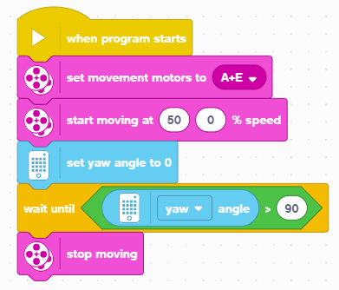
Quelle est la précision de votre virage en pivot ?
Exécutez ce code et utilisez le tableau de bord pour voir si un virage à 90 degrés tourne réellement à 90 degrés
Notez que nous avons réglé la vitesse du moteur sur 50 au lieu de 20 dans la leçon précédente.
Pour ADB à 50% de vitesse, ce code fait tourner le robot de 102 degrés, pour Droidbot IV, il tourne de 98 degrés
Ceci pour deux raisons
Il faut peu de temps pour lire le gyroscope. Pendant ce temps, le robot s'est déplacé. Ce retard sur le SPIKE Prime est relativement faible mais produira quelques degrés d'erreur
Il faut un certain temps pour arrêter le robot car il a un élan. Cela produit plusieurs degrés d'erreur supplémentaires

Slide 4
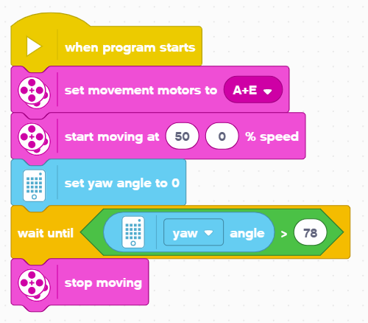
Améliorer la précision du virage en pivot
Comme nous l'avons mentionné sur la diapositive précédente, en utilisant l'ADB à 50 % de sa vitesse, le robot est à 102 degrés au lieu de 90 degrés. Pour Droidbot IV, il tourne à 98 degrés
Comment résoudre ce problème ?
Une solution consiste à lui demander de tourner de 12 degrés de moins pour l'ADB ou de 8 degrés de moins pour le Droid Bot IV
La quantité à réduire dépendra de la vitesse de votre virage et de la conception physique de votre robot. Vous devrez essayer quelques valeurs pour y parvenir
Le code de droite effectue un virage à 90 degrés en utilisant l ADB avec cette méthode

Slide 5

Autre solution pour les virages en pivot
Une autre façon de tourner est d'utiliser des blocs de mouvement avec durée
Un avantage de ces blocs de mouvement est qu'ils décélèrent à la fin d'un mouvement pour améliorer la précision
De combien les roues tournent-elles pour le bloc ci-dessus ?
La distance indiquée est la distance moyenne parcourue par les deux roues
A la fin de tout réservoir de déplacement, la somme de la distance parcourue par les deux roues sera le double de la durée inscrite.
Réponse : La roue gauche tournera de 360 degrés et la roue droite de 0 degré
Notez que le mouvement ci-dessus entraînera un Droidbot IV à faire tourner le "robot" de 90 degrés vers la droite
A
E

Slide 6
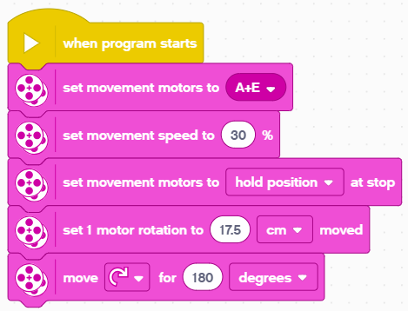
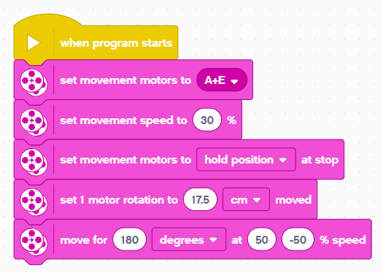
QU'EN EST-IL DES virages en spirale ?
Vous trouverez ci-dessous deux façons de faire un virage en spirale en utilisant deux blocs de mouvement différents
Dans cet exemple, sur le Droid Bot IV, chaque roue du robot se déplace de 180 degrés - mais dans des directions opposées
En conséquence, le robot tournera de 90 degrés vers la droite
Nous recommandons d'utiliser le bloc réservoir car il supporte les virages à pivot, les virages en spirale et les mouvements en courbe
A
E

Slide 7
Défi
Effectuez un virage à 90 degrés vers la droite en utilisant uniquement des blocs de mouvement
Vous pouvez utiliser le tableau de bord pour déterminer la distance à parcourir pour un tour donné. Tenez une roue et faites tourner l'autre à la main jusqu'à ce que le robot atteigne la cible. Enregistrez le nombre de degrés de rotation du moteur - vous l'utiliserez dans votre programme.
Pour Droidbot IV, le moteur gauche doit tourner de 360 degrés pour fonctionner et le moteur droit de 90 degrés
Rappelez-vous de la diapositive précédente, comment calculer la rotation de chaque roue lorsque vous utilisez le bloc de mouvement ci-dessous
A
E

Slide 8
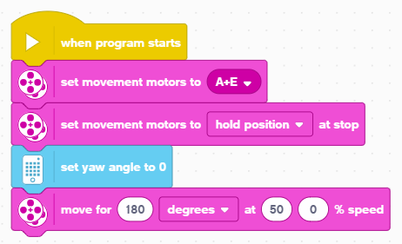
Solution du défi
Commencez par configurer vos ports moteurs
Utiliser la position "hold" pour s'assurer que le robot reste là où il a fini son tour
Réinitialisez l'angle de YAW. Cela nous permettra de voir dans quelle mesure le robot tourne sur le tableau de bord
Déplacez le robot à l'aide du réservoir de déplacement. Notez que ce réservoir de déplacement a une durée de 180 degrés. La roue droite ne bouge pas, la roue gauche tourne de 360 degrés. Ceci est pour le droïde Bot IV
Après avoir exécuté ce code, vérifiez votre angle de rotation réel en utilisant le tableau de bord. Il devrait être proche de 90 degrés

Slide 9
générique
Cette leçon a été créée par Sanjay Seshan et Arvind Seshan pour « SPIKE Prime Lessons »
D'autres leçons sont disponibles à l'adresse suivante www.primelessons.org
Ce travail est autorisé dans le cadre d’une Creative Commons Attribution-NonCommercial-ShareAlike 4.0 International License.

